Slide 1

Лекция 8. РЕГЛАМЕНТИРОВАНИЕ СОДЕРЖАНИЯ И МЕРЫ СНИЖЕНИЯ ДЕЙСТВИЯ ТОКСИКАНТОВ

Slide 2
Вопросы:
Регламентирование содержания токсикантов.
Виды нормирования (санитарно-гигиеническое нормирование).
Схема оценки почв сельскохозяйственного назначения как пример нормирования токсикантов.

Slide 3
1. Регламентирование содержания токсикантов
Современное состояние окружающей среды характеризуется колоссальным антропогенным загрязнением.
Виды неблагоприятных эффектов:
канцерогенный;
мутагенный;
иммуннотоксичный;
аллергенный;
эмбриотоксичный;
тератогенный.
В этой связи вопрос о необходимости регламентирования поллютантов становится очевидным и необходимым.

Slide 4
Нормирование действия загрязнителей должно базироваться не только на константе негативного действия данных факторов, сколько на определении верхних и нижних границ допустимого воздействия, в пределах которых еще осуществляется саморегуляция организма, т.е. на выявлении его приспособительных возможностей.
Еще в начале ХХ в. немецкие и американские исследователи разработали перечни пороговых концентраций для нескольких десятков наиболее распространенных промышленных соединений.
В настоящее время уровень загрязнения окружающей среды контролируется различными нормативами, среди которых система стандартов и ГОСТов.
Так, с 1976 г. в нашей стране действует "Система стандартов в области охра­ны природы и улучшения использования природных ресурсов. Основные положения" (ГОСТ 17.0.0, 01-76).

Slide 5
2. Виды нормирования.
В соответствии с природоохранным законодательством Российской Федерации нормирование качества окружающей природной среды производится с целью установления предельно допустимых норм воздействия, гарантирующих экологическую безопасность населения, сохранение генофонда, обеспечивающих рациональное использование и воспроизводство природных ресурсов в условиях устойчивого развития хозяйственной деятельности.
Согласно ГОСТ 17.0.0.01-76 различают 3 вида нормирования:
санитарно-гигиеническое;
экологическое;
социально-экологическое (с точки зрения нормирования условий жизнедеятельности человека).

Slide 7
Как экологическое, так и санитарно-гигиеническое нормирование основаны на знании эффектов, оказываемых разнообразными факторами воздействия на живые организмы.
Одним из важных понятий в токсикологии и в нормировании является понятие вредного вещества.
В специальной литературе принято называть вредными все вещества, воздействие которых на биологические системы может привести к отрицательным последствиям. Кроме того, как правило, все ксенобиотики рассматривают как вредные.
Нормативы, ограничивающие вредное воздействие, устанавливаются и утверждаются специально уполномоченными государственными органами в области охраны окружающей природной среды, санитарно-эпидемиологического надзора и совершенствуются по мере развития науки и техники с учетом международных стандартов.

Slide 8
ПДК - количество вредных веществ в среде, практически не влияющих на здоровье человека и благополучие его потомства.
ПДК химических соединений во внешней среде - такая концентрация, при воздействии которой на организм человека периодически или в течение всей жизни (прямо или опосредованно через экологические системы, а также через возможный экономический ущерб) не возникает соматических или психических заболеваний (в т.ч. скрытых и временно компенсированных) или изменений в состоянии здоровья, выходящих за пределы приспособительных физиологических реакций, обнаруживаемых современными методами сразу или в отдаленные сроки жизни настоящего и последующего поколений.

Slide 9

Нормативы качества воздуха
Предельно допустимая концентрация максимально разовая (ПДКм.р.) – концентрация вредного вещества в воздухе населенных мест, не вызывающая при вдыхании в течение 20 минут рефлекторных реакций в организме человека
Предельно допустимая концентрация среднесуточная (ПДКс.с.) – концентрация вредного вещества в воздухе населенных мест, которая не должна оказывать на человека прямого или косвенного воздействия при неограниченно долгом (годы) вдыхании.
Предельно допустимая концентрация вредного вещества в воздухе рабочей зоны (ПДКр.з.) – концентрация, которая при ежедневной (кроме выходных дней) работе в течение 8 часов или при другой продолжительности, но не более 41 часа в неделю, на протяжении всего рабочего стажа не должна вызывать заболевания или отклонения в состоянии здоровья, обнаруживаемые современными методами исследования, в процессе работы или в отдаленные сроки жизни настоящего и последующего поколений.

Slide 10

Нормативы качества природных вод
Предельно допустимая концентрация в воде водоема хозяйственно-питьевого и культурно-бытового водопользования (ПДКв) – это концентрация вредного вещества в воде, которая не должна оказывать прямого или косвенного влияния на организм человека в течение всей его жизни и на здоровье последующих поколений и не должна ухудшать гигиенические условия водопользования
Предельно допустимая концентрация в воде водоема, используемого для рыбохозяйственных целей (ПДКрх) – это концентрация вредного вещества в воде, которая не должна оказывать вредного влияния на популяции рыб, в первую очередь, промысловых

Slide 11
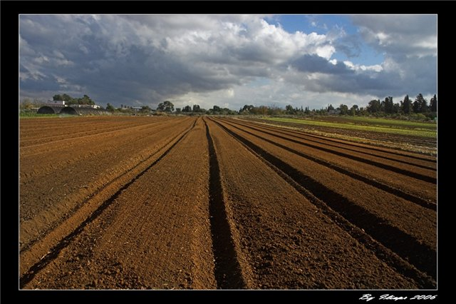
Нормативы качества почв
Предельно допустимая концентрация химического вещества в почве – комплексный показатель безвредного для человека содержания химических веществ в почве
Лимитирующие показатели вредности (ЛПВ) веществ в почве:
1. Транслокационный (характеризует переход вещества из почвы в растение);
2. Миграционный водный (характеризует способность перехода вещества из почвы в грунтовые воды и водоисточники);
3. Миграционный воздушный (характеризует переход вещества из почвы в атмосферный воздух);
4. Общесанитарный (характеризует влияние загрязняющего вещества на самоочищающую способность почвы и ее биологическую активность)

Slide 12
Санитарно-гигиеническое нормирование предусматривает обоснование пороговых концентраций вещества по 6 показателям:
органолептическому (изменение запаха, привкуса, пищевой ценности фитотест - растения, а также запаха атмосферного воздуха, вкуса, цвета и запаха воды);
общесанитарному (влияние на процессы самоочищения почвы);
фитоаккумуляционному (транслокационному);
водно-миграционному;
воздушно-миграционному;
санитарно-токсикологическому.

Slide 13
Санитарно-гигиеническое нормирование охватывает все среды, различные пути поступления вредных веществ в организм, хотя редко отражает комбинированное действие (одновременное или последовательное действие нескольких веществ при одном и том же пути поступления) и не учитывает эффектов комплексного (поступление вредных веществ в организм различными путями и с различными средами – с воздухом, водой, пищей, через кожные покровы) и сочетанного воздействия всего многообразия физических, химических и биологических факторов окружающей среды.
Для веществ, о действии которых не накоплено достаточной информации, могут устанавливаться временно допустимые концентрации (ВДК) – полученные расчетным путем нормативы, рекомендованные для использования сроком на 2–3 года.

Slide 14
Санитарно-гигиенические и экологические нормативы определяют качество окружающей среды по отношению к здоровью человека и состоянию экосистем, но не указывают на источник воздействия и не регулируют его деятельность. Требования, предъявляемые собственно к источникам воздействия, отражают научно-технические нормативы.
К таковым относятся нормативы выбросов и сбросов вредных веществ (ПДВ и ПДС), а также технологические, строительные, градостроительные нормы и правила, содержащие требования по охране окружающей природной среды.

Slide 15
ПРОИЗВОДСТВЕННО-ХОЗЯЙСТВЕННЫЕ НОРМАТИВЫ
Нормативы
сбросов
вредных веществ в водные объекты (НДС, НДВВ)
Нормативы
образования и
размещения
отходов
Нормативы
выбросов вредных веществ в атмосферный воздух
(ПДВ)

Slide 16
Научно-техническое нормирование предполагает введение ограничений деятельности хозяйственных объектов в отношении загрязнения окружающей среды.
От предприятий требуется не собственно обеспечение тех или иных ПДК, а соблюдение пределов выбросов и сбросов вредных веществ, установленных для объекта в целом или для конкретных источников, входящих в его состав. Зафиксированное превышение величин ПДК в окружающей среде само по себе не является нарушением со стороны предприятия, хотя, как правило, служит сигналом невыполнения установленных научно-технических нормативов (или свидетельством необходимости их пересмотра).

Slide 17
Сегодня нормирование загрязняющих веществ в природных биогеоценозах базируется на санитарно-гигиенических принципах и нормах, т.е. на приоритетности защиты прежде всего человека.
Из этих принципов исходят гигиенисты при установлении ПДК различных веществ в природных средах и продуктах питания. Этот принцип ориентации на обеспечение безопасности человека отражает наше антропоцентрическое мировоззрение и, как правило, оправдан.

Slide 18
3. Схема оценки почв сельскохозяйственного назначения как пример нормирования поллютантов
При загрязнении почвы несколькими химическими элементами (веществами) оценка опасности загрязнения проводится по величине суммарного показателя Z_{c} по формуле:
где n - число определяемых ингредиентов,
Кс - коэффициент концентрации элемента (вещества),
определяемый отношением его содержания в
загрязненной почве к фоновому.

Slide 19
При величине суммарного показателя Z_{c} менее 16 почва относится к I категории загрязнения.
16-32 - ко II категории;
32-128 - к III категории;
более 128 - к IV категории.

Slide 20
Таблица - Принципиальная схема оценки почв с.-х. использования по степени загрязнения химическими веществами
Категория почв по степени загрязнения | Характеристика загрязненности почв | Возможное использование почв | Необходимые мероприятия
1. Допустимое загрязнение | Содержание химических веществ в почвах превышает фоновое, но не выше ПДК | Использование под любые культуры | Снижение уровня воздействия источников загрязнения почв. Осуществление мероприятий по снижению доступности токсикантов для растений (известкование, внесение удобрений и т.п.)
2. Умеренно- опасное загрязнение | Содержание химических веществ в почвах превышает ПДК при лимитирующем общесанитарном, миграционном водном и миграционном воздушном показателе вредности, но ниже ПДК по транслокационному показателю (переход в растения) | Использование под любые культуры при условии контроля качества сельскохозяйственных растений | Мероприятия, аналогичные категории I. При наличии веществ с лимитирующим миграционным водным или миграционным воздушным показателями проводится контроль за содержанием этих веществ в зоне дыхания с/х рабочих, в поверхностных и подземных водах

Slide 21
Продолжение таблицы
3. Высоко- опасное загрязнение | Содержание химических веществ в почвах превышает ПДК при лимитирующем транслокационном показателе вредности | Использование под технические культуры без получения из них продуктов питания и кормов, в которых возможно содержание химических веществ выше ПДК. Использование под с/х культуры ограничено с учетом исключения растений - концентраторов химических веществ | Кроме мероприятий, указанных для категории I, обязательный контроль за содержанием токсикантов в растениях, используемых в качестве продуктов питания и кормов. Ограничение использования зеленой массы на корм скоту с учетом исключения растений-концентраторов химических веществ
4. Чрезвычайно-опасное | Содержание химических веществ в почвах превышает ПДК по всем показателям | Исключение из сельскохозяйственного использования | Мероприятия по снижению уровня загрязнения и связыванию токсикантов в почвах. Контроль за содержанием токсикантов в зоне дыхания с/х рабочих, в поверхностных и подземных водах
Примечание: Лимитирующим показателем вредности является наименьшее из обоснованных уровней содержание вещества, принимаемое за ПДК и отражающее наиболее уязвимый путь воздействия данного токсиканта.

Slide 22
И еще………
Снижению количества токсикантов способствует

Slide 23
Грамотное использование средств химизации
Влияние различных факторов на урожайность культуры (%):
удобрения - 41;
гербициды - 15-20;
благоприятная почва 5;
гибридные семена - 8;
ирригация - 5;
прочие- 11-16.

Slide 24
Экотоксикологическая роль органического вещества
Связывает ТМ
Деградация
ксенобиотиков
Улучшает пищевой
режим почвы (т.е. повышает
устойчивость растений)
Активизирует
почвенную
микробиоту
Органическое
вещество почвы
Улучшает
структуру почвы
Оздоравливает структуру
микробного ценоза
(препятствует
микотоксиновому
загрязнению)
Увеличивает биологически
активные вещества
(фитосанитарная защита)
Усиливает
прогреваемость
почвы

Slide 25
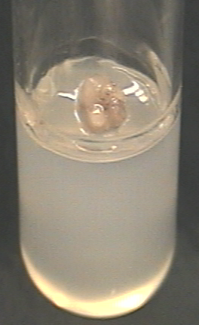
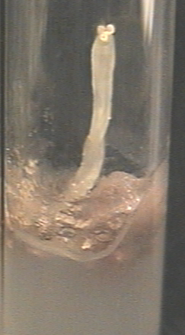
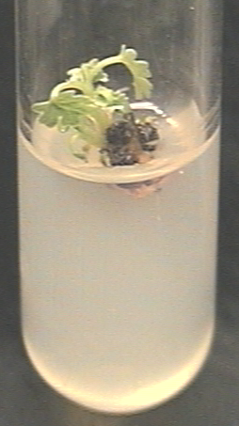
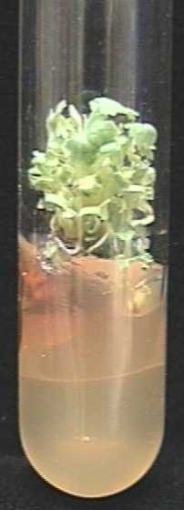
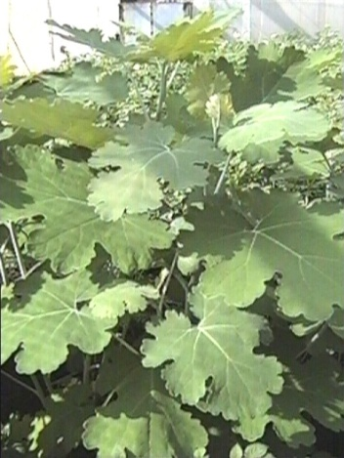
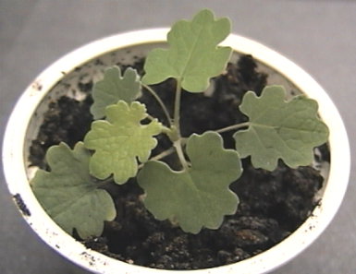
Внедрение достижений биотехнологии
Биотехнологические методы традиционно используются в сельском хозяйстве для повышения плодородия почв, борьбы с вредителями и возбудителями болезней культурных растений и животных, приготовления продовольственных продуктов, их консервирования и улучшения питательных свойств.

Slide 26
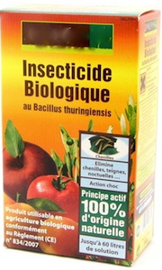
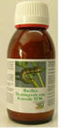
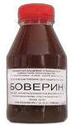
На основе различных типов Bacillus thuringiensis выпускаются следующие препараты:
Энтобактерин – против листогрызущих и чешуекрылых на овощах и плодовых культурах;
Дендобациллин – против колорадского жука на картофеле, а также против различных вредителей.
Среди грибных препаратов известен боверин.

Slide 27
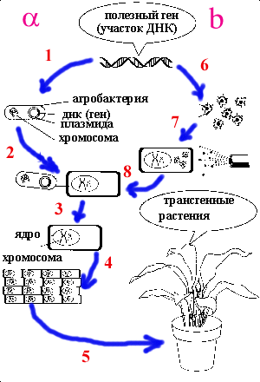
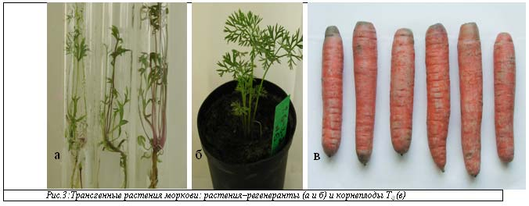
Создание трансгенных растений
Генная инженерия – комплекс методов и приемов, обеспечивающих направленное изменение последовательных свойств организма путем прямого переноса или воздействия на гены, определяющие тот или иной признак.
α-ИСПОЛЬЗОВАНИЕ АГРОБАКТЕРИИ β-ИСПОЛЬЗОВАНИЕ "ДНК-ПУШКИ" 1- ВВЕДЕНИЕ ДНК В ПЛАЗМИДУ БАКТЕРИИ 2- ПЕРЕНОС ДНК В КЛЕТКУ РАСТЕНИЯ 3- ВСТРАИВАНИЕ ДНК 4- РАЗМНОЖЕНИЕ КЛЕТОК С НОВЫМ ГЕНОМ 5- ВЫСАЖИВАНИЕ В ПОЧВУ 6- НАНЕСЕНИЕ ДНК НА МЕТАЛЛИЧЕСКИЕ ЧАСТИЦЫ 7- ОБСТРЕЛ ЧАСТИЦАМИ С ДНК 8- РАСТИТЕЛЬНАЯ КЛЕТКА

Slide 28
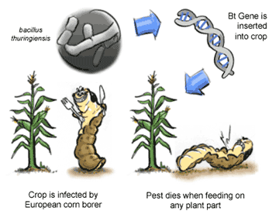
Свойства трансгенных растений

